Slide 1





BURDUR MEHMET AKİF ERSOY ÜNİVERSİTESİ
ULUSLARARASI İLİŞKİLER KOORDİNATÖRLÜĞÜ
ERASMUS+ PROGRAMI ÖĞRENCİ HAREKETLİLİĞİ
Öğrenim ve Staj Faaliyetleri
Öğr. Gör. Gülşah SAĞLAM

Slide 2
Erasmus+ Programı Nedir?
2014 yılından beri ülkemizde uygulanan, eğitim, gençlik ve spor alanlarını kapsayan Avrupa Birliği’nin hibe programıdır.

Slide 3
PROGRAMLA İLİŞKİLİ ÜLKELER
AB Üyesi Ülkeler
(Almanya, Avusturya, Belçika, Bulgaristan, Çek Cumhuriyeti, Danimarka, Estonya, Finlandiya, Fransa, Güney Kıbrıs Rum Yönetimi, Hırvatistan, Hollanda, İngiltere, İrlanda, İspanya, İsveç, İtalya, Letonya, Litvanya, Lüksemburg, Macaristan, Malta, Polonya, Portekiz, Romanya, Sırbistan, Slovakya, Slovenya, Yunanistan)
AB üyesi olmayan ülkeler (Norveç, İzlanda, Lihtenştayn, İsviçre, Kuzey Makedonya ve Türkiye)

Slide 4
Erasmus+ Programı (KA131) Öğrenci Faaliyet Türleri
Öğrenim Hareketliliği
Staj Hareketliliği
1
2

Slide 5
ÖĞRENİM HAREKETLİLİĞİ

Slide 6
Öğrenim Hareketliliği
Öğrenim Hareketliliği faaliyeti, öğrenim süresi içerisinde her sınıfta gerçekleştirilebilir.
Kurumlar arası anlaşma şartı bulunmaktadır.
ÖNEMLİ Öğrenim Hareketliliği faaliyetine, kurumlararası Erasmus+ anlaşması olan ve kontenjan verilen tüm bölümlerin asgari koşulları sağlayan öğrencileri başvurabilir.

Slide 7
Öğrenim Hareketliliği
Faaliyete katılacak öğrencinin tam zamanlı öğrenci olması gerekir.
(Tam zamanlı= henüz diploma/derecesinin gerektirdiği çalışmalarını (kredilerini) tamamlamamış ve bir yarıyılda 30 AKTS kredisi karşılığı ders yükü olduğu öngörülen öğrencidir. )
Faaliyet süresi, her bir öğrenim kademesi için ayrı ayrı geçerli olmak üzere asgari 2 tam ay, azami 12 tam aydır.
1. Kademe
Ön lisans, Lisans
2. Kademe
Yüksek Lisans
3. Kademe
Doktora

Slide 8
STAJ HAREKETLİLİĞİ

Slide 9

Staj Hareketliliği
Öğrencinin yurtdışındaki herhangi bir kamu ya da özel sektör kuruluşunda staj yapmasıdır.
Kurumlar arası anlaşmaya gerek yoktur.

Slide 10
Staj Hareketliliği
Müfredat dahilinde zorunlu staj
Gönüllü Staj
Mezuniyet sonrası staj

Slide 11
Staj Hareketliliği
Mezuniyet sonrası staj, mezuniyet tarihinden itibaren 12 ay içinde tamamlanmış olmalıdır.
Mezuniyet sonrası gerçekleştirilecek staj faaliyetinde başvurunun öğrenci mezun olmadan önce (hâlihazırda ön lisans, lisans veya lisansüstü öğrencisiyken) yapılmış olması gerekir. Mezun olmuş öğrenciler başvuruda bulunamaz.
Staj hareketliliğinde staj yapılacak kurum ya da işletme öğrenci tarafından bulunur.
Başvuru esnasında staj yapılacak kurumdan alınmış kabul mektubunun sunulması gerekir.

Slide 12
Staj Hareketliliği
Staj faaliyetinin, öğrencinin diploma programı için zorunlu olması beklenmez; ancak staj yapılacak sektör, öğrencinin mevcut mesleki eğitim programı ile ilgili bir sektör olmalıdır.
Staj hareketliliği için faaliyet süresi, her bir öğrenim kademesi için ayrı ayrı geçerli olmak üzere asgari 2 tam ay, azami 12 tam aydır.

Slide 13
Erasmus+ Programına Kimler Başvurabilir?

Slide 14
Asgari Şartlar
1
Burdur Mehmet Akif Ersoy Üniversitesinde örgün eğitim kademelerinin herhangi birinde (birinci, ikinci veya üçüncü kademe) yükseköğretim programına kayıtlı, tam zamanlı öğrenci olmak,
Birinci kademe: Ön lisans, Lisans
İkinci kademe: Yüksek lisans
Üçüncü kademe: Doktora

Slide 15
2
Ön lisans ve Lisans öğrencileri için genel not ortalamalarının en az 2.20/4.00
Yüksek Lisans ve Doktora öğrencileri için en az 2.50/4.00 olması.
Başvuru aşamasında henüz transkripti oluşmamış ise
Ön lisanstan geçiş yapan öğrenciler için ön lisans mezuniyet notunun en az 2.20/4.00,
Birinci sınıf öğrencileri için lise mezuniyet notunun en az 75/100 olması gerekmektedir.
Öğrenim hareketliliği için yeterli sayıda AKTS kredi yükü olması bir yarıyıl için 30 AKTS kredisidir.
3

Slide 16
Başvuru Süreci ve Öğrenci Seçimleri

Slide 17
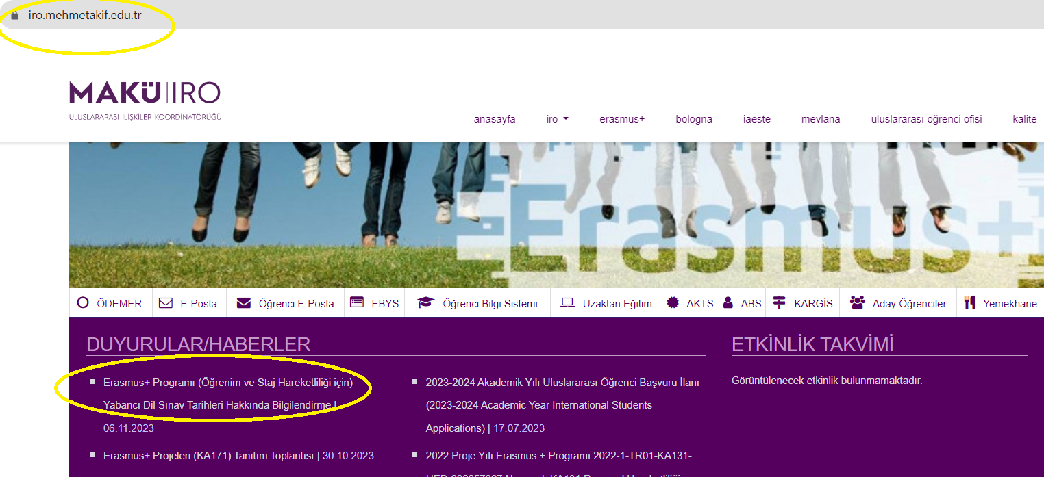

Slide 18
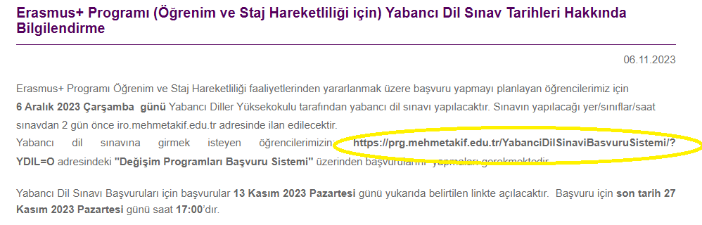

Slide 19
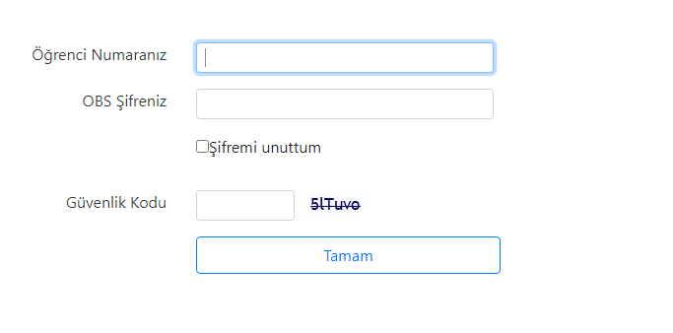

Slide 20

Başvuru Süreci (Şubat Ayında Açılacak)
Asgari Şartları sağlayan öğrenciler, duyurulan tarihlerde;
1) Online başvurusunu tamamlamalı (E-devlet),
2) Onaylı Not Döküm Belgesi (Transkript)
3) Staj Hareketliliğine başvuracak öğrenciler, staj yapılacak işletmeden almış oldukları «imzalı ve mühürlü kabul mektubunu» online sisteme yüklemeli.
Önemli: Yabancı dil sınavına giren ve 50 ve üzeri puan alan öğrenciler başvuru yapabilecekler.

Slide 21
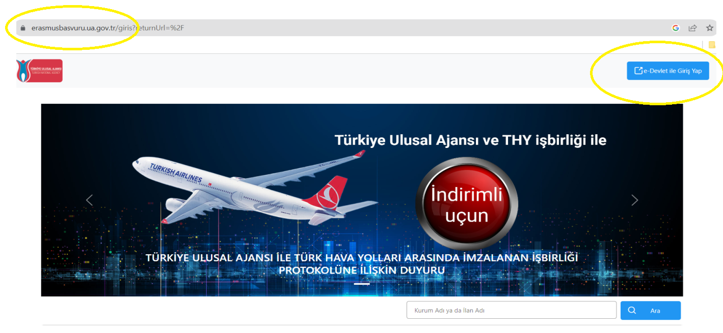

Slide 22


Öğrenci Seçimleri
Asgari şartları sağlayıp başvuru yapan öğrencilerin;
Akademik başarı (transkript) %50 ve yabancı dil sınav sonucu ortalamaları (%50) hesaplanır,
Merkez tarafından ilan edilen değerlendirme ölçütleri ve ağırlıklı puanları da dikkate alınarak;
Puanların en yüksekten aşağıya doğru sıralanmasıyla kontenjan dahilinde öğrenci seçimleri gerçekleştirilir.
Puan sıralaması;
Öğrenim Hareketliliğinde, kurumlar arası anlaşması olan bölüm veya fakültelere ayrılan kontenjanlara göre ilgili bölüm/fakülte içerisinde yapılır.
Staj hareketliliğinde ise üniversite genelinde sıralama yapılmaktadır.

Slide 23
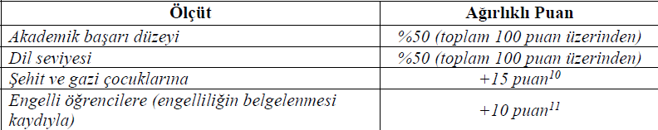
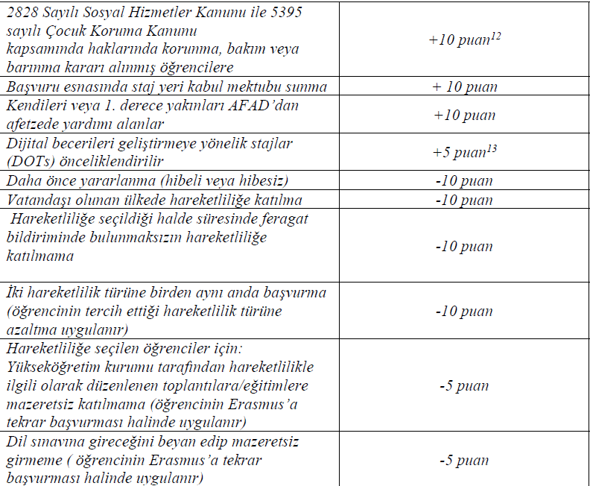
Merkez tarafından ilan edilen değerlendirme ölçütleri

Slide 24
ÖNEMLİ
Daha önce aynı öğrenim kademesi içinde yararlanılmış her bir faaliyet için (öğrenim ya da staj ayrımı yapılmaksızın) 10’ar puan eksiltme uygulanır.
Aynı öğrenim kademesi içerisinde daha önce seçilmiş ancak mazeret bildirmeksizin, faaliyetini gerçekleştirmeyen öğrencilerin Erasmus puanlarında da -10 puan eksiltme uygulanır.

Slide 25
Hibeler
Ülke grupları | Misafir Olunacak Ülke | Aylık Hibe Öğrenim (Avro) | Aylık Hibe Staj (Avro)
1. ve 2. Grup Ülkeler | Almanya, Avusturya, Belçika, Danimarka, Finlandiya, Fransa, Güney Kıbrıs, Hollanda, İrlanda, İspanya, İsveç, İtalya, İzlanda, Lihtenştayn, Lüksemburg, Malta, Norveç, Portekiz, Yunanistan | 600 | 750
3. Grup Ülkeler | Bulgaristan, Çek Cumhuriyeti, Estonya, Hırvatistan, Kuzey Makedonya, Letonya, Litvanya, Macaristan, Polonya, Romanya, Sırbistan, Slovakya, Slovenya, Türkiye | 450 | 600

Slide 26
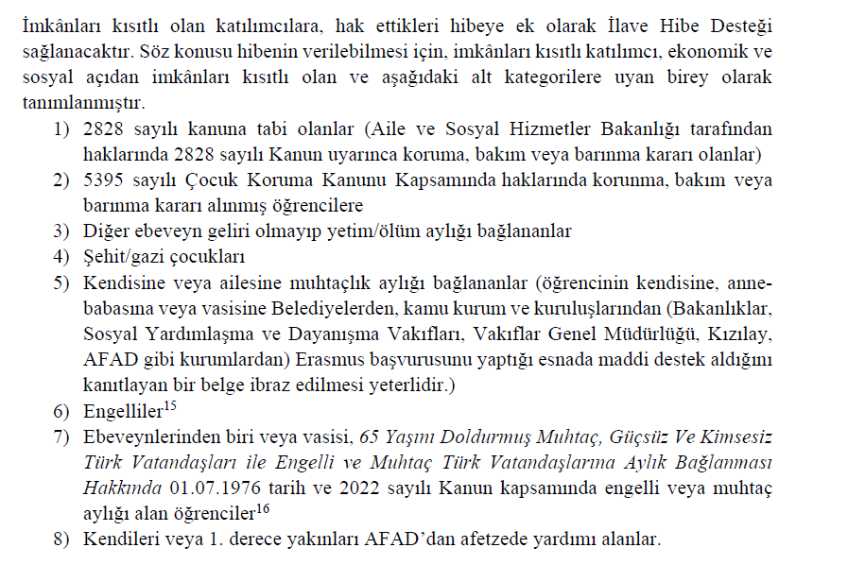
İlave Hibe Desteği (+ aylık 250€ )

Slide 27
HİBESİZ ÖĞRENCİ
Hibesiz Öğrenci
Üniversitemize tahsis edilen bütçe ve bölümlere verilen kontenjanlar doğrultusunda hibeli olarak değerlendirilemeyen öğrencilerimiz istedikleri takdirde hibe almaksızın, başvuru kriterleri ve anlaşma kontenjanlarının uygun olması durumunda öğrenim ya da staj hareketliliklerinden hibe almaksızın faydalanabilirler.
Her bir öğrenim kademesinde, hibesiz de olsa dan fazla hareketlilik gerçekleştirilemez.
12 ay

Slide 28
Akademik Tanınırlık
(Öğrenim Hareketliliği)

Slide 29
Akademik Tanınırlık
Öğrencinin kendi üniversitesinde alması gereken derslere karşılık, gideceği üniversitede eşdeğer gelen dersler belirlenir (bölüm koordinatörü ile birlikte)
Ders seçimi yapılırken 1 dönem için 30 AKTS hedeflenmelidir.
Ders isimlerinin ve içeriklerinin bire bir aynı olması beklenmez, yüksek düzeyde benzeşmesi yeterlidir.
Alınacak derslerin tanınırlığı öğrenci, öğrencinin kendi kurumu ve gideceği kurum arasında değişim dönemi öncesinde imzalanan Öğrenim Anlaşması (Learning Agreement) ile kayıt ve güvence altına alınır.

Slide 30
Akademik Tanınırlık
Derslerinde başarılı sayılan öğrenciler, Türkiye’ye döndüklerinde eğitimlerinin yurt dışında geçirdikleri dönem(ler)ini Türkiye’de geçirmiş gibi sayılacaktır.
Başarısız sayılan öğrenciler, eğitimlerine Erasmus öğrencisi olmadan evvel kaldıkları yerden devam edeceklerdir, ancak başarılı oldukları derslerin kredi toplamı karşılığı kadar derslerden muaf olurlar.

Slide 31
Akademik Tanınırlık
(Staj Hareketliliği)

Slide 32
Akademik Tanınırlık
Öğrencinin müfredat programı kapsamındaki stajı AKTS kredileri kullanılarak ya da,
Stajın müfredat programının parçası olmadığı hallerde (gönüllü ya da mezuniyet sonrası) ise, staj faaliyeti Diploma Eki’ne kaydedilmek suretiyle gerçekleştirilir.

Slide 33
Uluslararası İlişkiler Koordinatörlüğü
Öğr. Gör. Ayşen ERKARA
Öğr. Gör. Gülşah SAĞLAM
Öğr. Gör. Sezai ZEYBEKOĞLU
0248 213 1212
0248 213 1213
0248 213 1214
GENEL HAT : 0248 2131210
E-mail: iro@mehmetakif.edu.tr
Web: https://erasmus.mehmetakif.edu.tr/
Rektörlük Binası B-Blok Zemin Kat

